Slide 1
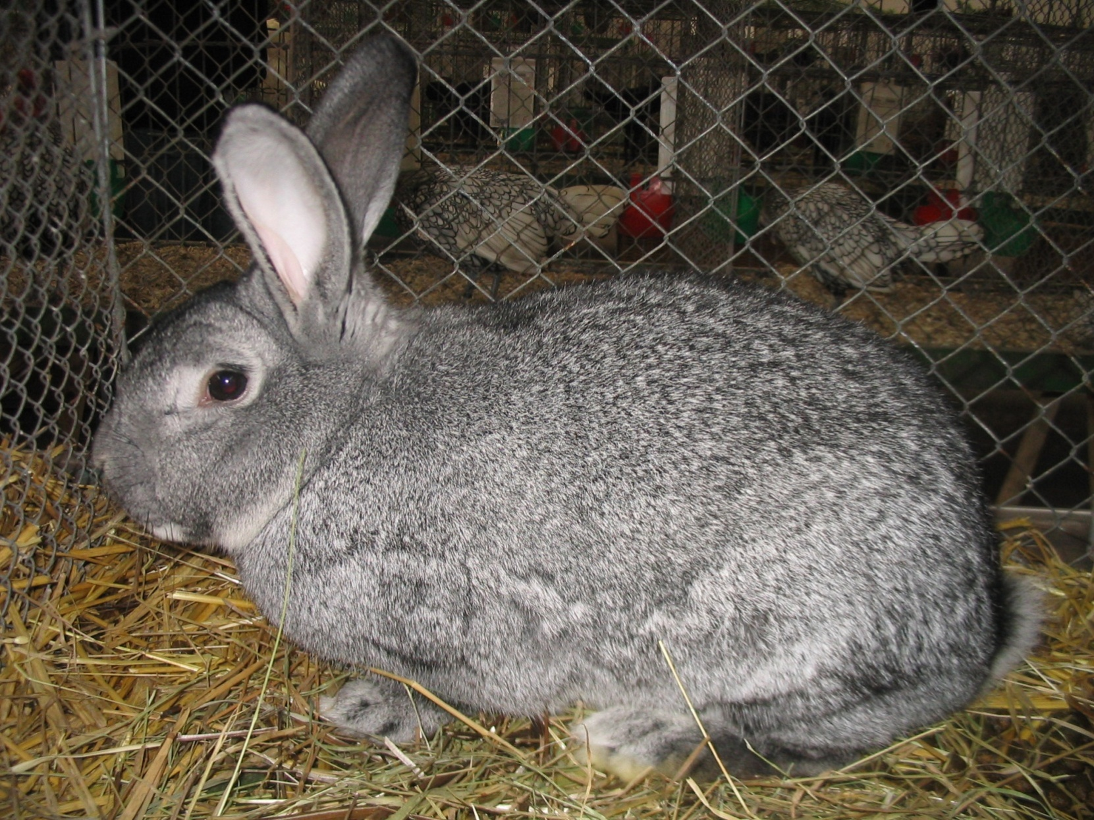
Домашнее животное-кролик
korznikova

Slide 2
План.
Внешний вид.
Питание.
Уход за животными.
Использование человеком.
korznikova

Slide 3
Внешний вид кролика.
Кролик- это домашнее животное, потому что он живет с человеком. У кролика есть голова, на голове глаза, уши, нос, рот, усы. Тело кролика покрыто шерстью, цвет шерсти бывает разный: серый, белый, черный, рыжий, белый с черными пятнами. Так же у кролика есть хвостик, передние лапы короткие, а задние длинные, так как кролик прыгает.
korznikova

Slide 4
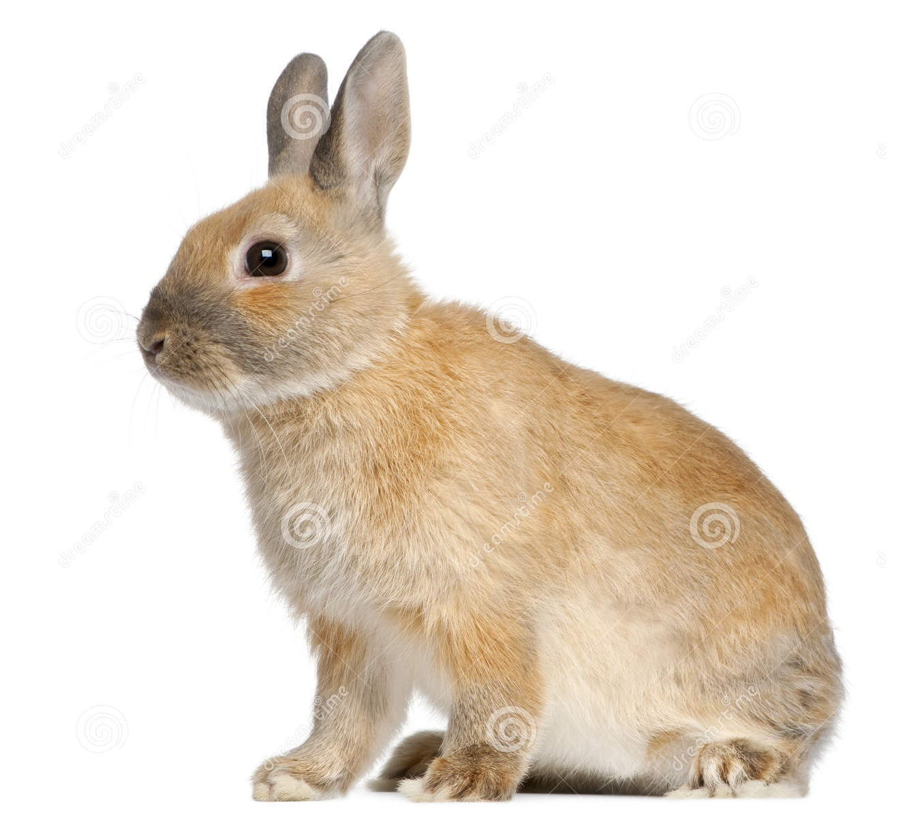
korznikova

Slide 5
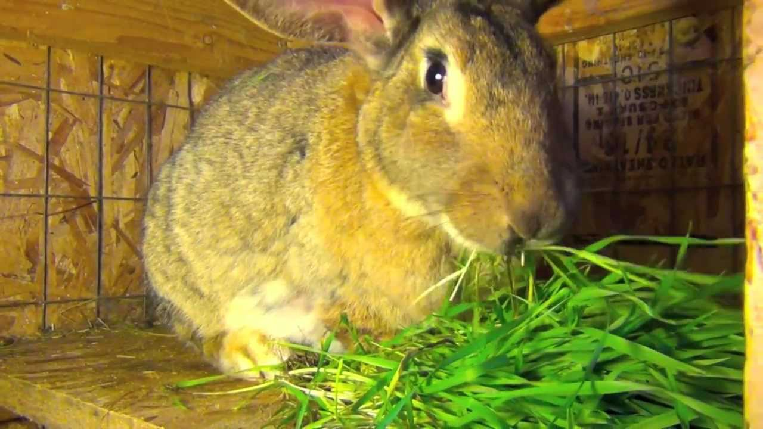
Питание.
Кроликов кормят морковкой, капустой, свежей травой. Кролики также любят есть сено, траву, веточки деревьев, кору деревьев.
korznikova

Slide 6
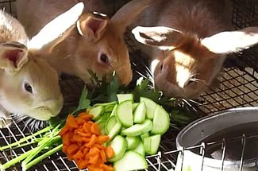
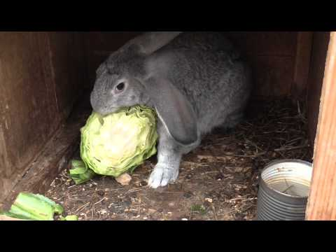
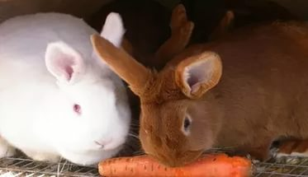
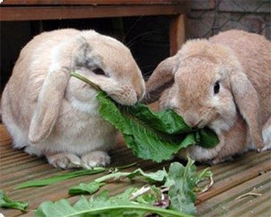
korznikova

Slide 7
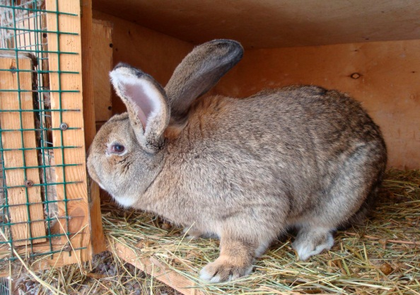
Уход за животными.
Содержат кроликов в клетках, летом клетки ставят на улицу, а зимой в сарай. Так как в клетке мало места, кролики передвигаются мелкими прыжками. За кроликами ухаживает человек: кормит, поит, чистит клетку, лечит.
korznikova

Slide 8
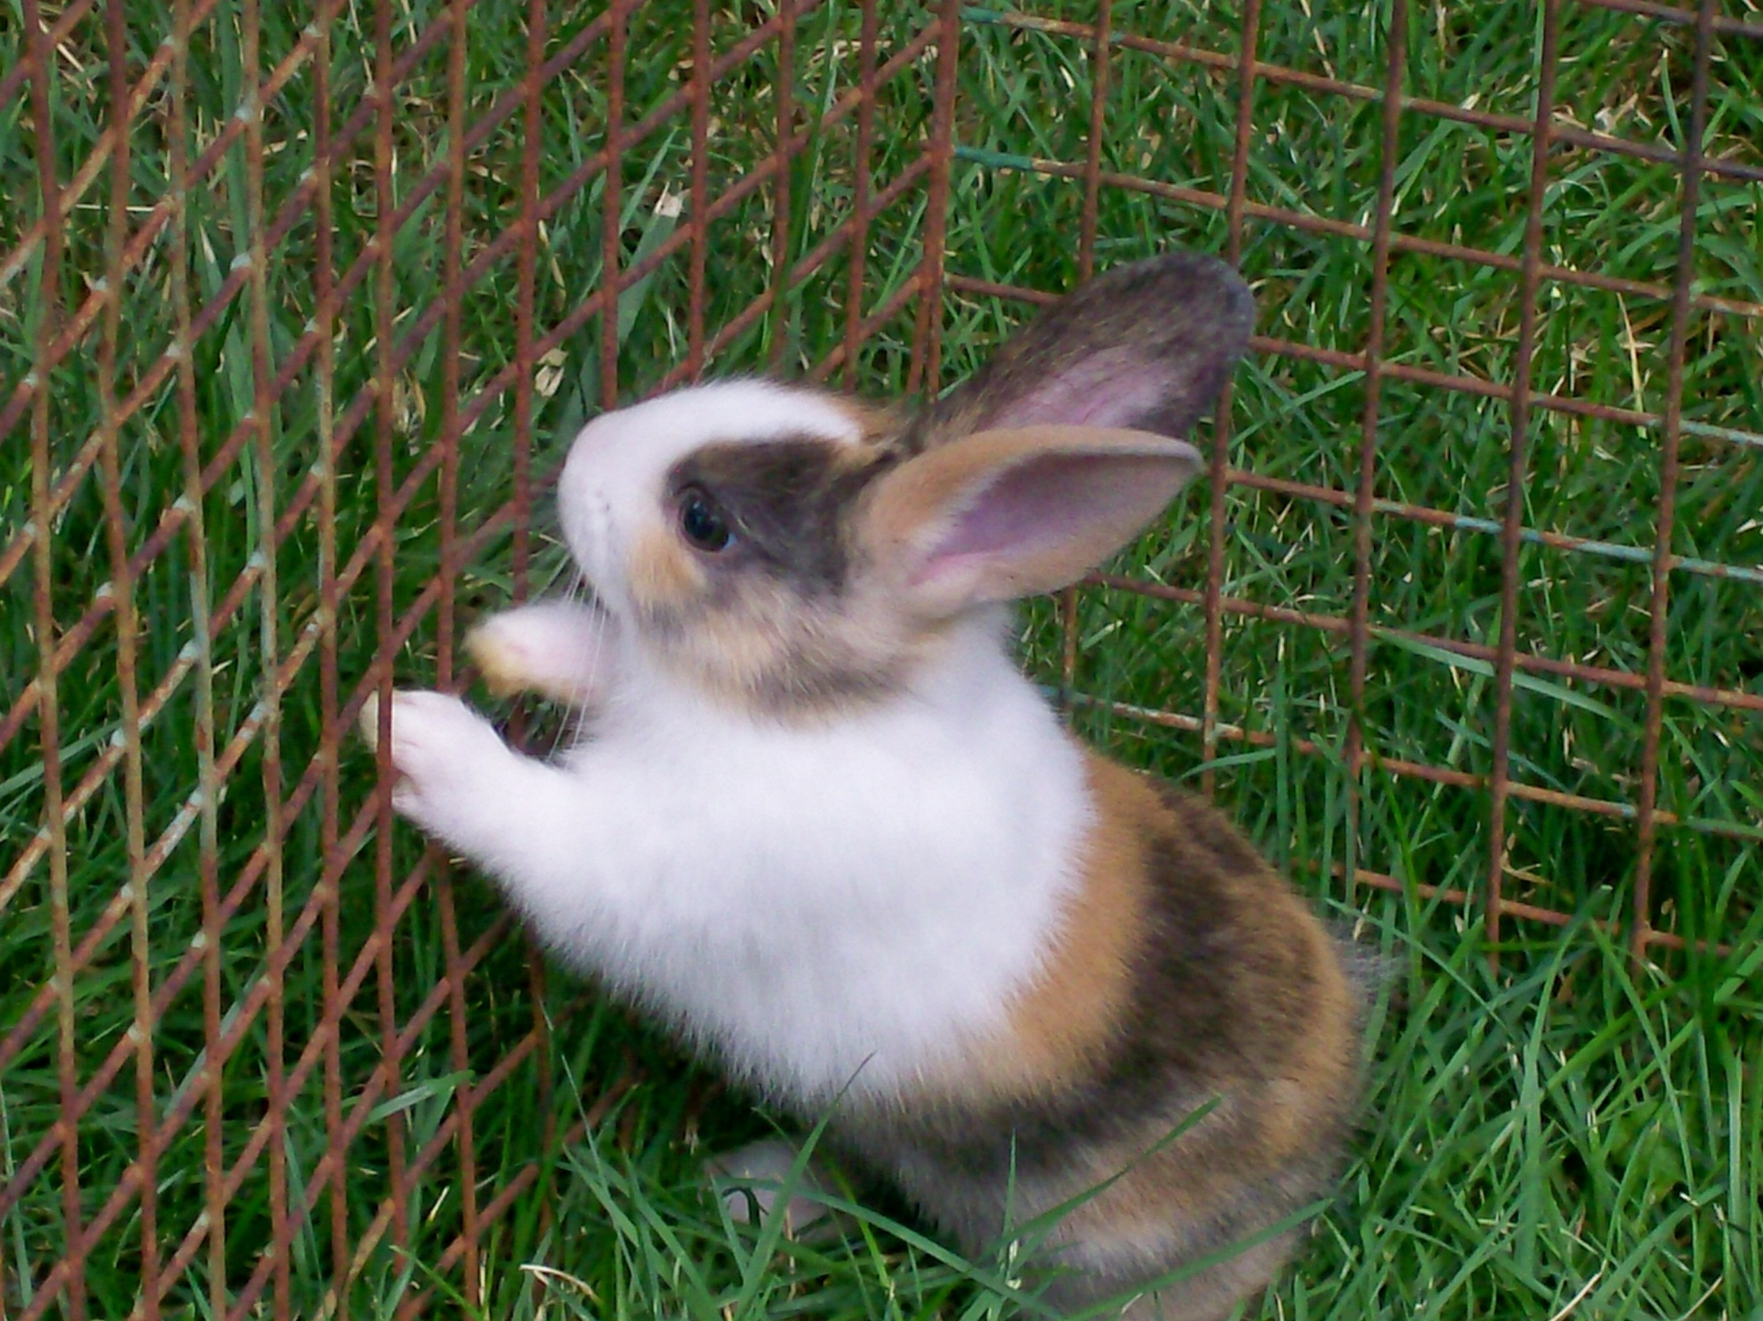
korznikova

Slide 9
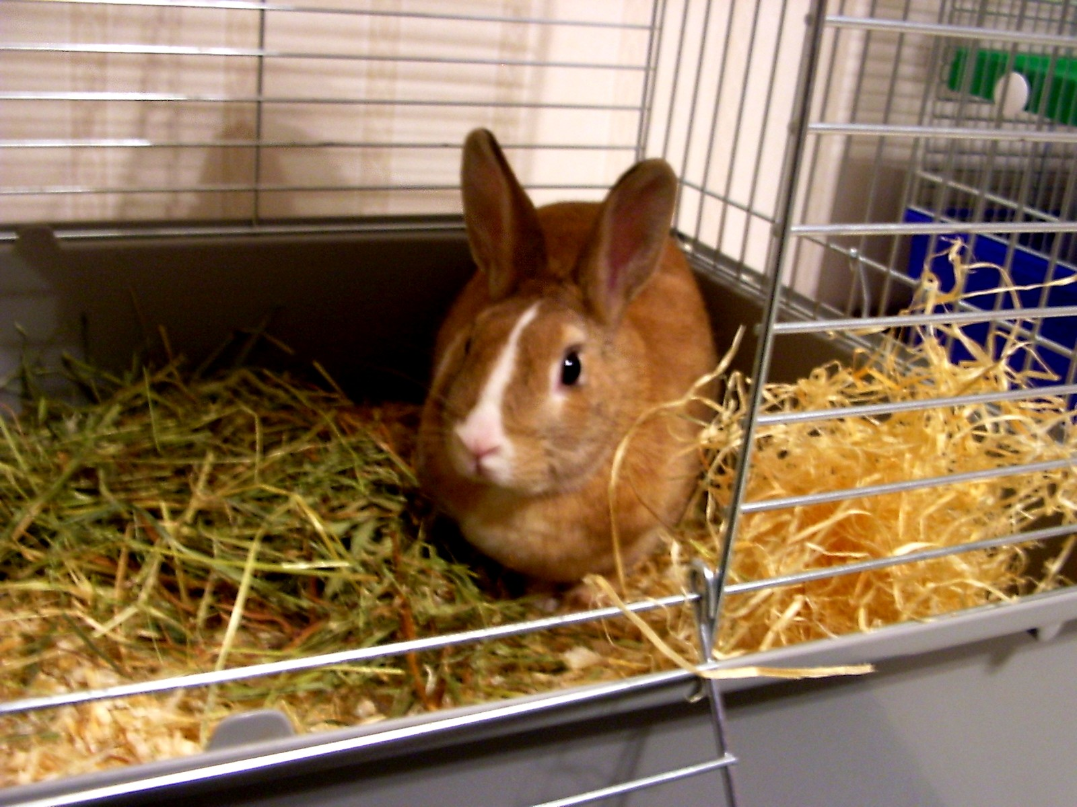
korznikova

Slide 10
Использование человеком.
От кроликов получают мясо и мех. Мясо кроликов –ценный диетический продукт, полезный для детей и пожилых людей.
Из кроличьего меха шьют шубки, шапки, варежки, жилетки.
korznikova

Slide 11
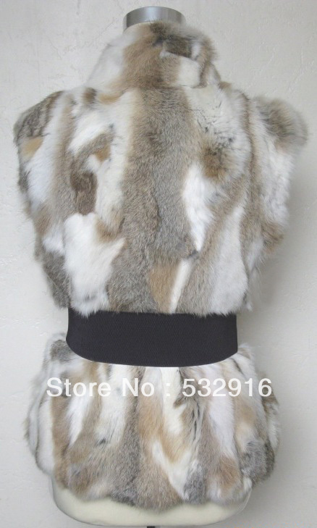
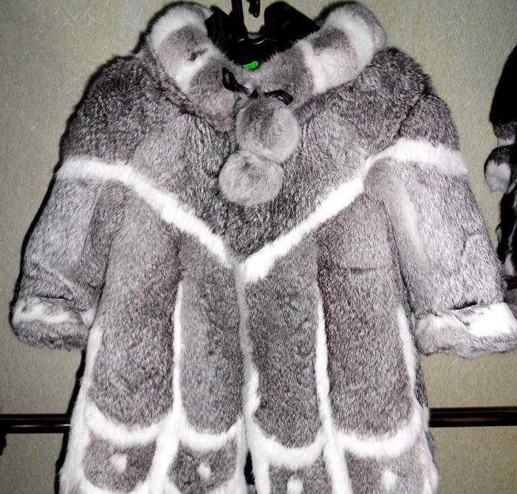
korznikova

Slide 12
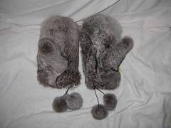
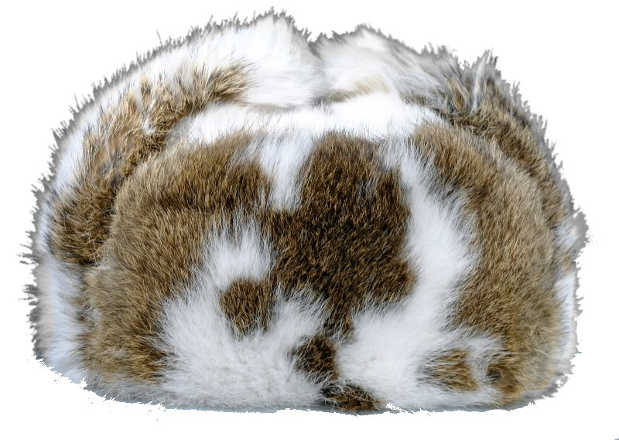
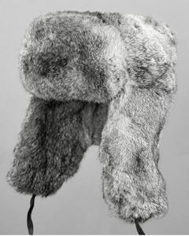
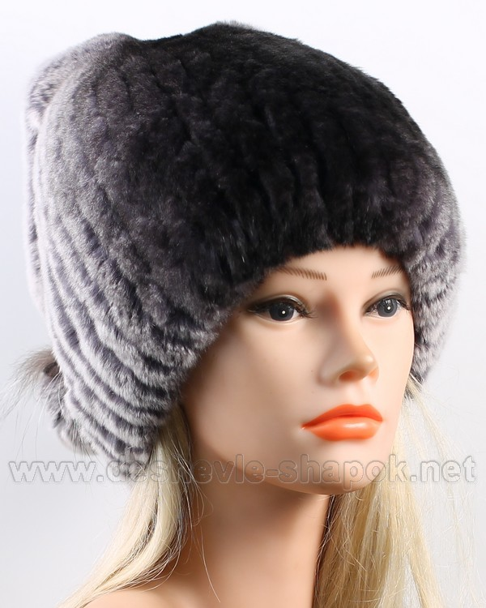
korznikova

Slide 13
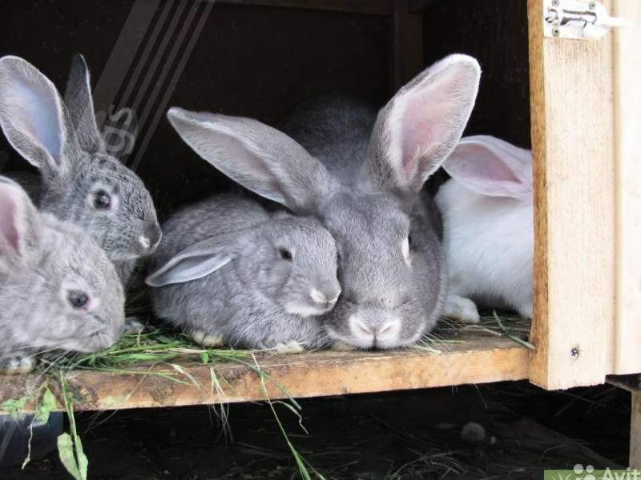
Закончи предложение, к началу подбери конец.
Кролик -…. пушистой шерстью.
Тело кролика покрыто …. домашнее животное.
Кролик питается ….. клетках.
Человек разводит кроликов в….. морковью и капустой.
korznikova

Slide 14
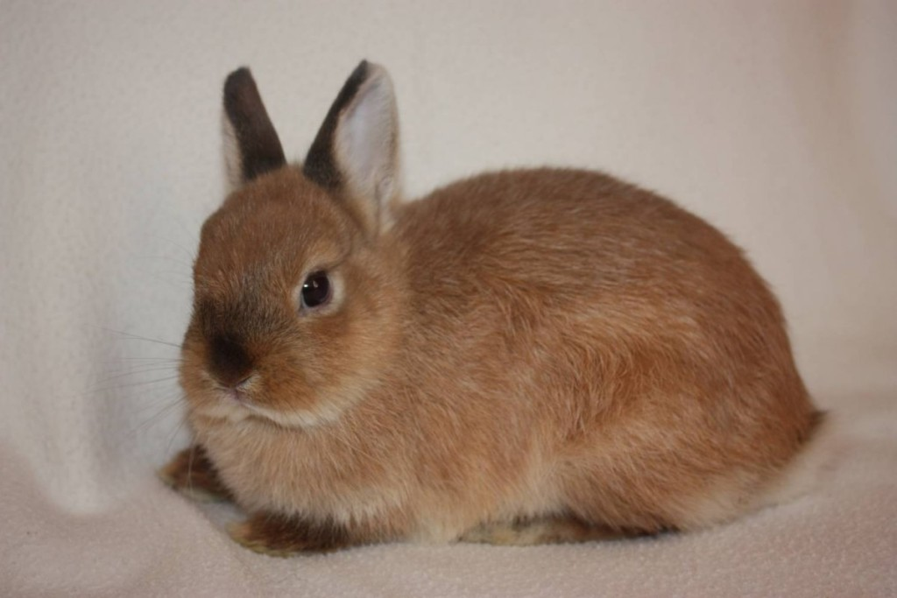
korznikova

Slide 15
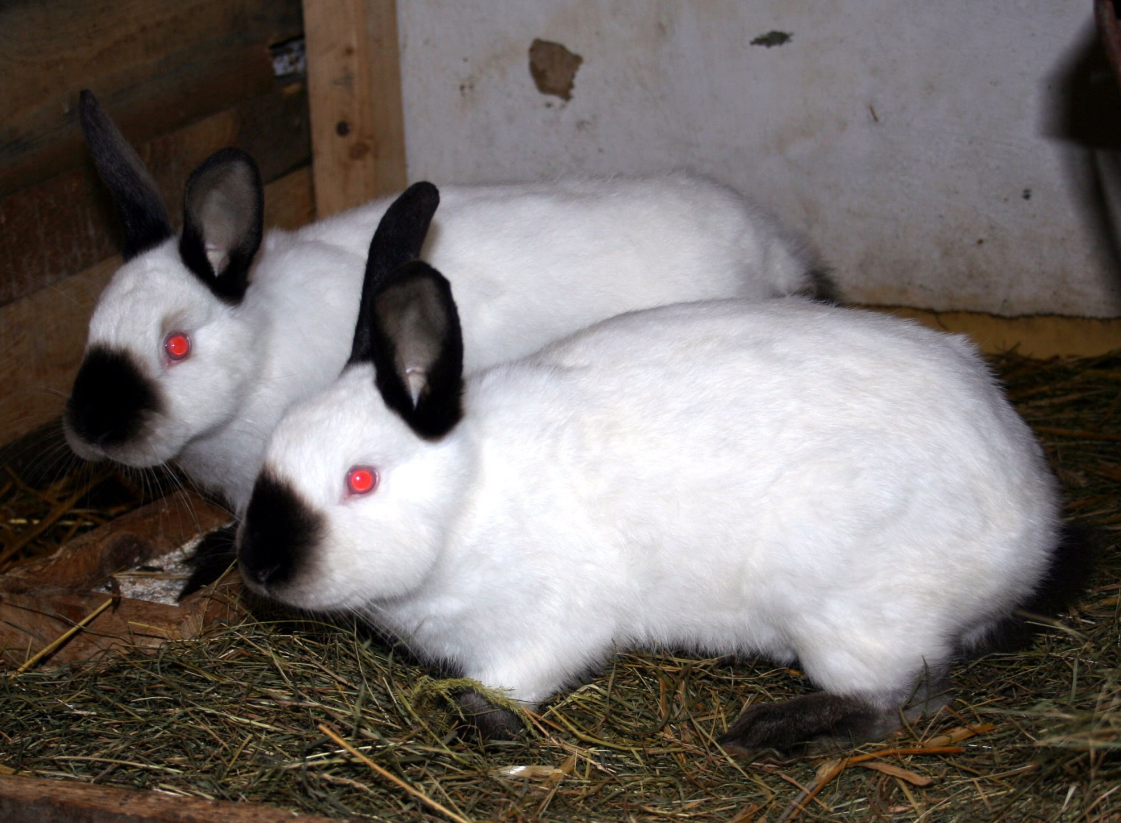
korznikova

Slide 16
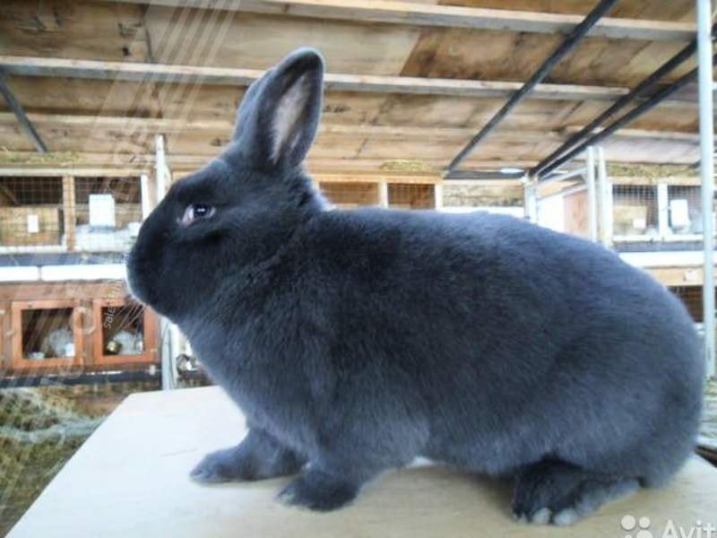
korznikova

Slide 17
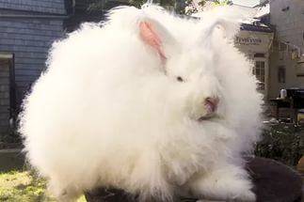
korznikova

Slide 18
Спасибо за внимание!
Автор
Корзникова Марина Павловна
«Дмитровская ООШ-интернат для обучающихся с ОВЗ»
2016-17 уч. год
Korznikova

